Slide 1
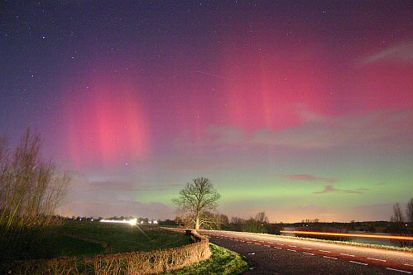
Poollicht
Gemaakt door: Elke van Gorp
Elian Tijhuis
http://www.youtube.com/watch?v=8nsWrAr3Jvc

Slide 2
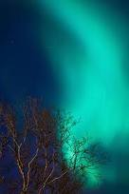
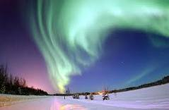
Wat is poollicht?
* Eén van de indrukwekkendste verschijnselen in de natuur.
* Gekleurd licht, te zien aan de horizon.
* Zeldzaam in Nederland.
* Alleen ‘s nachts of ‘s avonds te zien, met uitzicht op het noorden.
* Kan vele kleuren hebben.

Slide 3
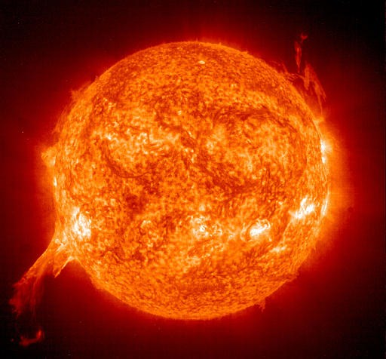
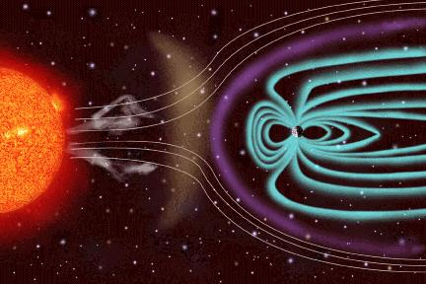
Hoe ontstaat Poollicht?
* Ontploffingen op de zon, die
elektrisch geladen deeltjes uitzendt.
* Magneetveld van de aarde trekt de
deeltjes aan.
* Reageren met zuurstof en stikstof → poollicht.
http://www.youtube.com/watch?v=eWrm-dADE8w

Slide 4
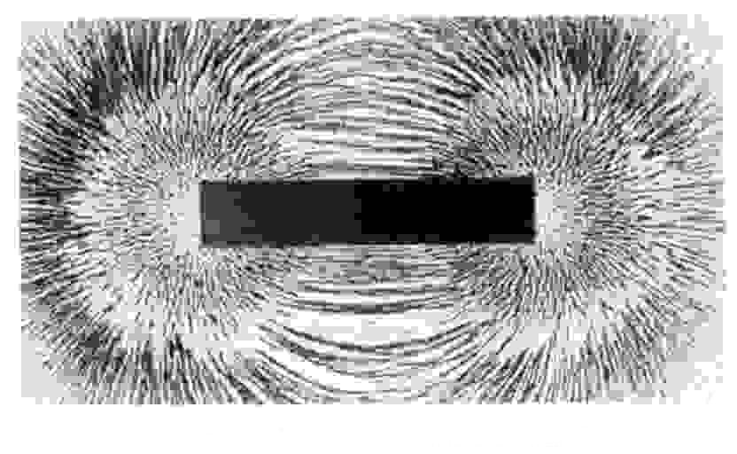
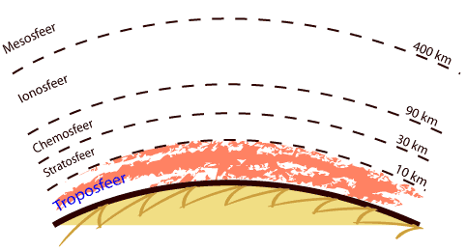
Wanneer kan poollicht ontstaan?
*Er moet een sterk magnetisch veld aanwezig zijn.
*Een planeet moet een atmosfeer hebben.

Slide 5
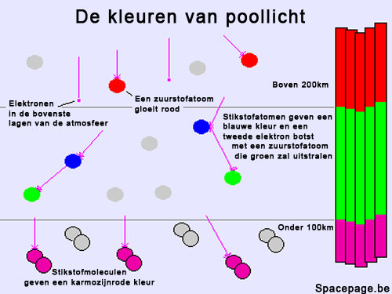
Welke kleuren heeft poollicht en hoe komt dat?
* Atmosfeer van de aarde bestaat uit: gas,
zuurstof, stikstof. Botst dit met de elektronen die
zon uitstoot? → poollicht.
*Kleur afhankelijk van soort gas waarmee
elektronen botsen en met welke snelheid die
door de zon zijn uitgezonden.
* Drie hoofdkleuren: blauw, rood, groen.
Later vermengbaar naar andere kleuren.

Slide 6
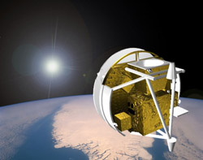
Kun je poollicht voorspellen?
* Goed te voorspellen dankzij ACE satelliet.
* ACE satelliet meet ozon en andere moleculen die reageren met ozon.

Slide 7
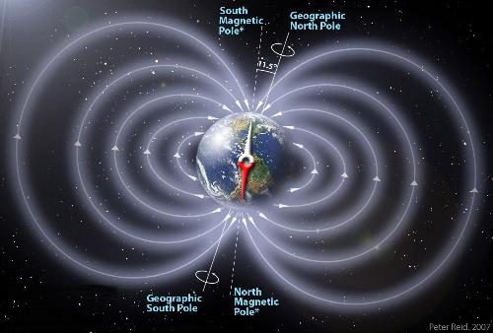
Komt er poollicht op de Noord- en Zuidpool voor?
* Poollicht komt voor op de Noord- en de Zuidpool.
* Dankzij het aardmagnetisch veld (omvat de hele aarde).
* Zorgt ervoor dat kompasnaald altijd naar Noordpool wijst.

Slide 8
Waar wordt het poollicht gevormd?
* Gevormd op 80 tot 300 km hoogte.
(Thermosfeer).
Vorming noorderlicht
ACE satelliet

Slide 9
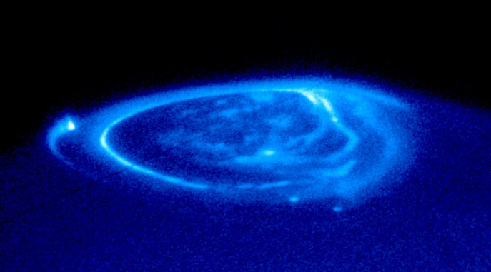
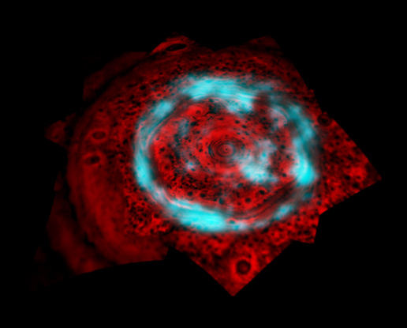
Komt er op andere planeten ook poollicht voor?
* Poollicht komt voor op planeten: Jupiter en Saturnus (sterk poollicht
waargenomen).
* Op planeten: Uranus en Neptunus is ook poollicht waargenomen
(geen sterk poollicht waargenomen).
Jupiter Saturnus

Slide 10
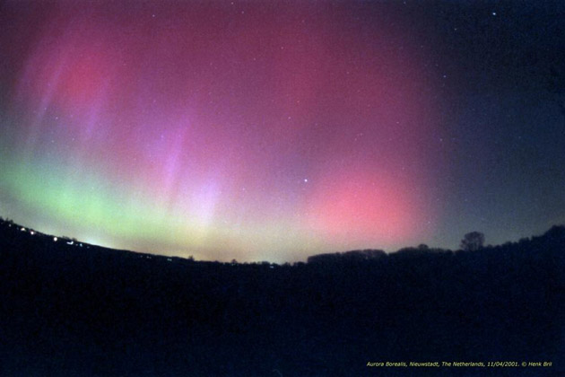
Kans op poollicht?
* Kans op poollicht is niet op iedere plek op aarde even groot.
* Op de polen poollicht niet zichtbaar, rond de polen grotere kans.
(meeste kans op 70° noorder- en zuiderbreedte).
* In Nederland is poollicht circa 7 nachten per jaar te zien.

Slide 11
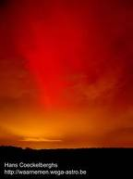
Wat dachten mensen vroeger van poollicht?
* In Europa en Azië werden poollichten vroeger gezien als bericht van de
goden en geesten.
* In de middeleeuwen: een teken van naderende rampen.
* Vikingen dachten dat er ergens op de wereld een veldslag plaats vond.

Slide 12
Conclusie
* Poollicht komt voor op de aarde, zowel op de Noordpool als op
de Zuidpool.
* Poollicht komt ook voor op andere planeten.
* Poollicht wordt gevormd op 80 tot 300 km hoogte (thermosfeer).
* Poollicht kan alleen ontstaan als er een magnetisch veld aanwezig is en
de planeet een atmosfeer heeft.

